Slide 1

ΚΟΙΝΩΝΙΚΗ & ΠΟΛΙΤΙΚΗ ΑΓΩΓΗ γ΄γυμνασίου
ΜΑΘΗΜΑ 6^{ο}
Γυμνάσιο Αφάντου
07-12-2020

Slide 2
Κοινωνικά προβλήματα
Ποια μπορεί να είναι;

Slide 3
Κοινωνικά προβλήματα
η τροφή
η στέγη
τα φάρμακα
η εργασία
η προσωπική ασφάλεια
η βία
προκαταλήψεις
η χρήση ναρκωτικών
τα τροχαία ατυχήματα
Αναλφαβητισμός
Μετανάστευση
Διαφθορά
ανισότητες
Μόλυνση περιβάλλοντος
Παιδική παχυσαρκία
Προβλήματα ατόμων με αναπηρίες

Slide 4
Ποια είναι τα χαρακτηριστικά των κοινωνικών προβλημάτων;
α) επηρεάζουν αρνητικά ένα σημαντικό τμήμα του κοινωνικού συνόλου,
β) παραβιάζουν τις αξίες και τα ιδεώδη του κοινωνικού συνόλου,
γ) οφείλονται σε κοινωνικούς και όχι ατομικούς παράγοντες,
δ) αντιμετωπίζονται με τη συλλογική δράση ατόμων και ομάδων και με κοινωνικά μέτρα της Πολιτείας.

Slide 5
Οι συνέπειες των κοινωνικών προβλημάτων αφορούν:
το άτομο, εφόσον έχουν προσωπικό κόστος που έχει σχέση με την ποιότητα ζωής και την υγεία του.
την κοινωνία, εφόσον τα κοινωνικά προβλήματα επηρεάζουν αρνητικά την οικονομική και πολιτική οργάνωση αλλά και ευρύτερα όλη την κοινωνική ζωή.

Slide 6
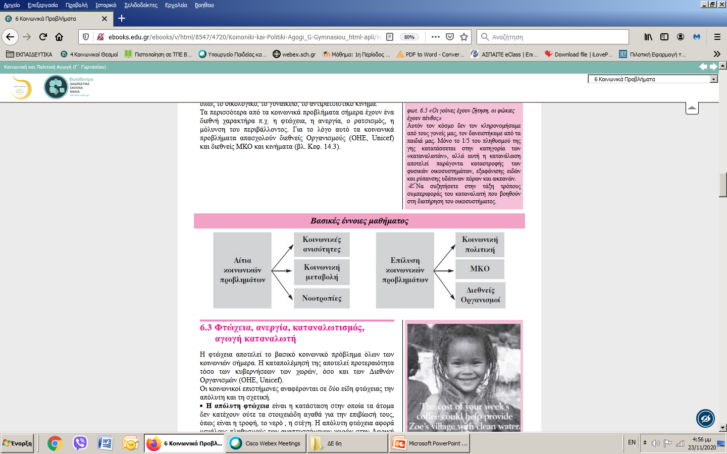

Slide 7
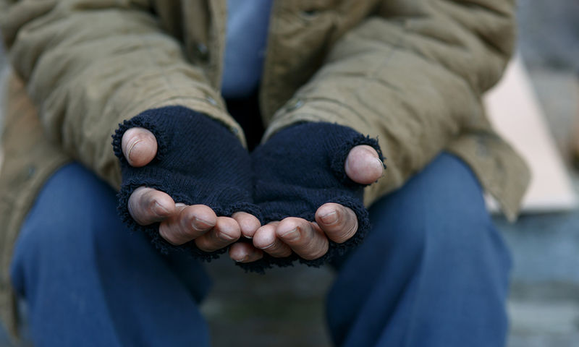
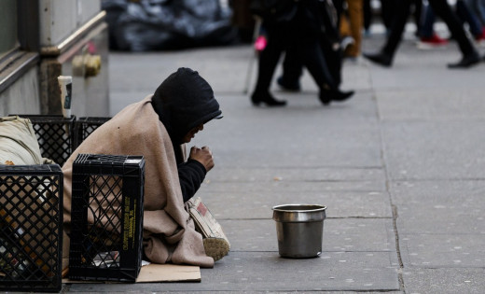
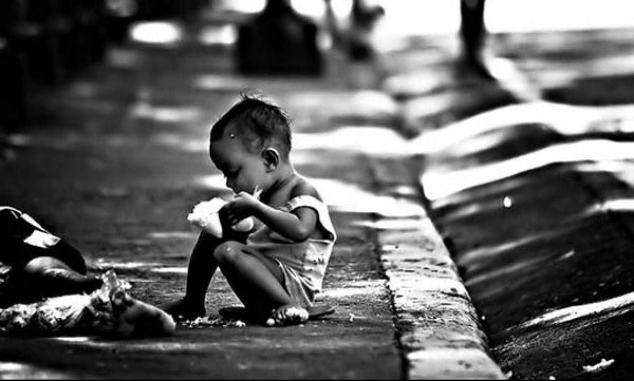
Η φΤΩΧΕΙΑ

Slide 8


Slide 9
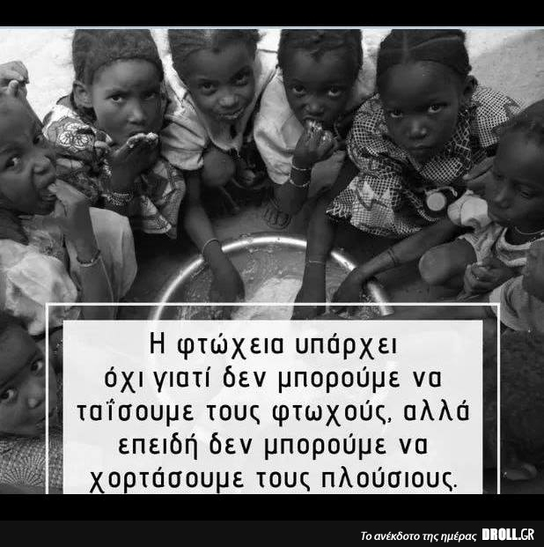

Slide 10
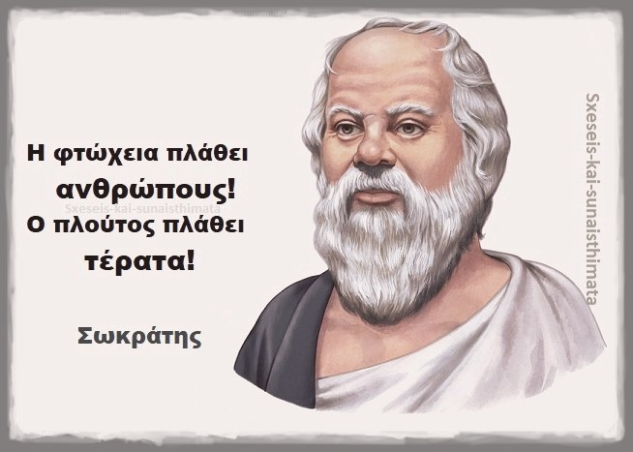

Slide 11
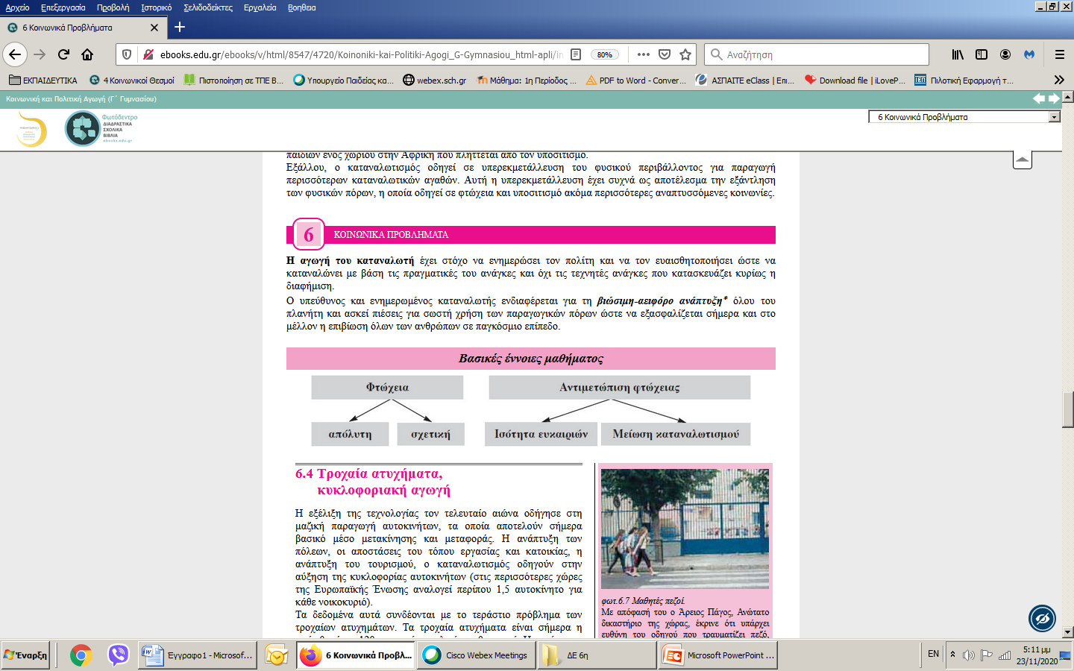

Slide 12
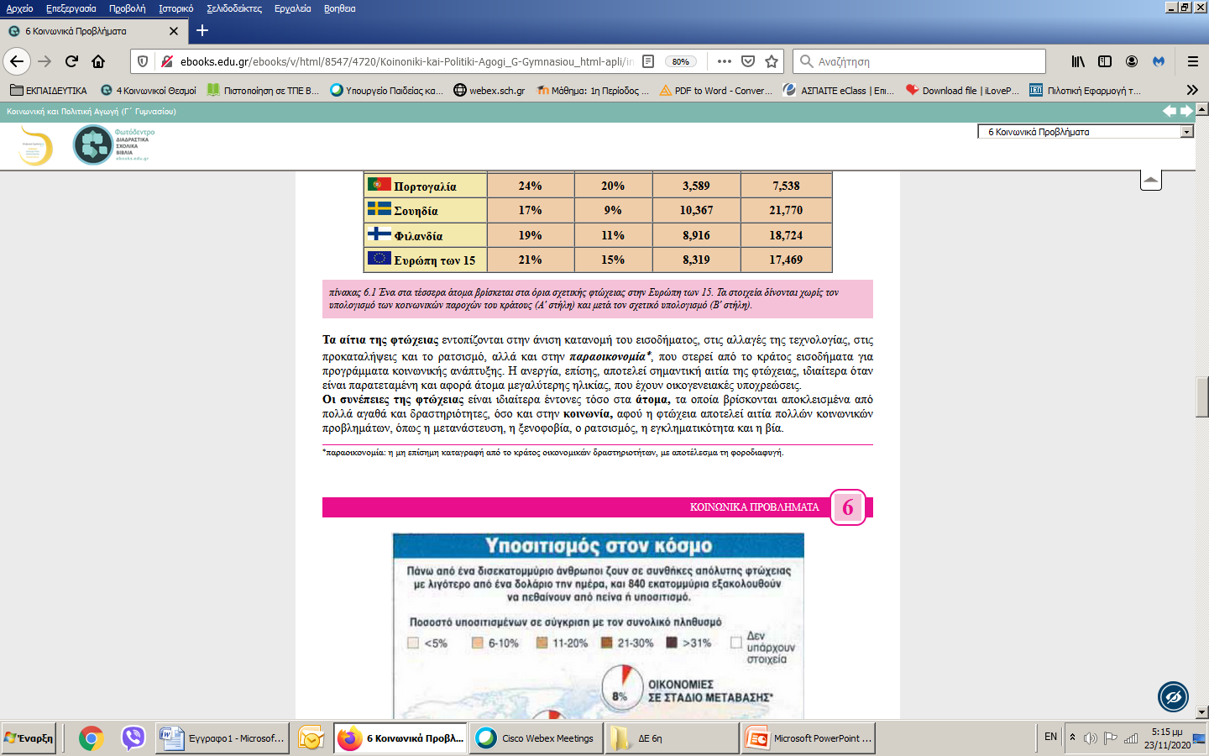
ΑΙΤΙΑ-ΣΥΝΕΠΕΙΕΣ ΤΗΣ ΦΤΩΧΕΙΑΣ

Slide 13
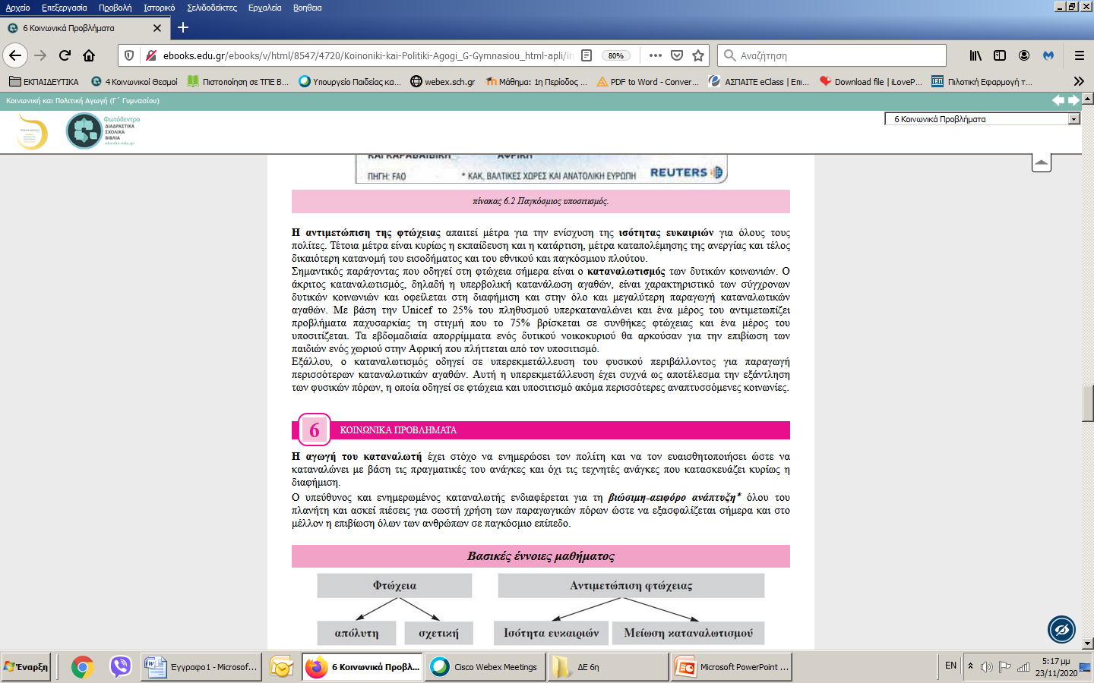
Η ΑΝΤΙΜΕΤΩΠΙΣΗ ΤΗΣ ΦΤΩΧΕΙΑΣ

Slide 14
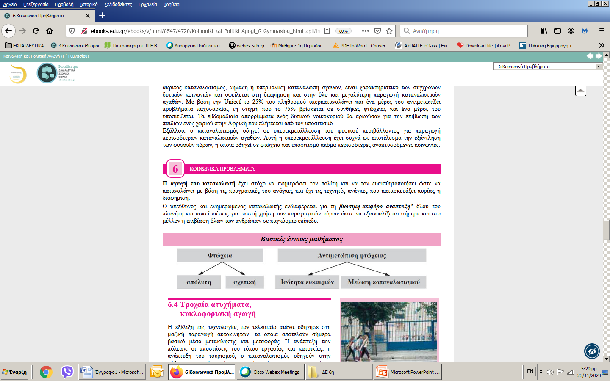
Η ΕΥΘΥΝΗ ΜΑΣ…

Slide 15
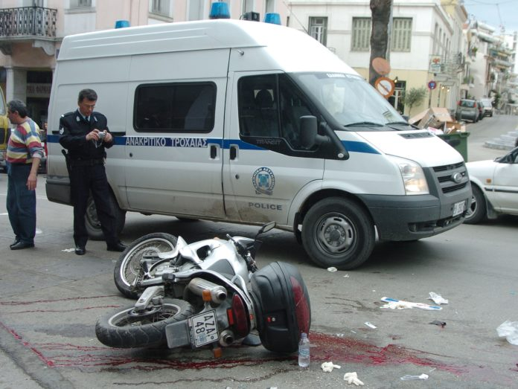
ΤΡΟΧΑΙΑ ΑΤΥΧΗΜΑΤΑ

Slide 16
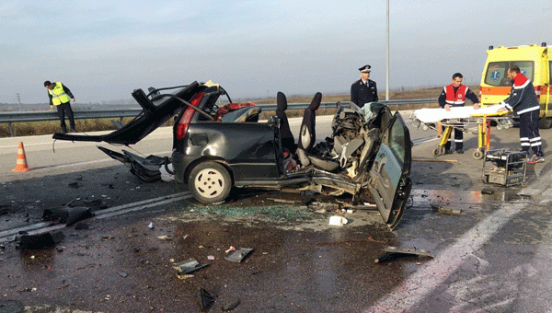
ΤΡΟΧΑΙΑ ΑΤΥΧΗΜΑΤΑ

Slide 17
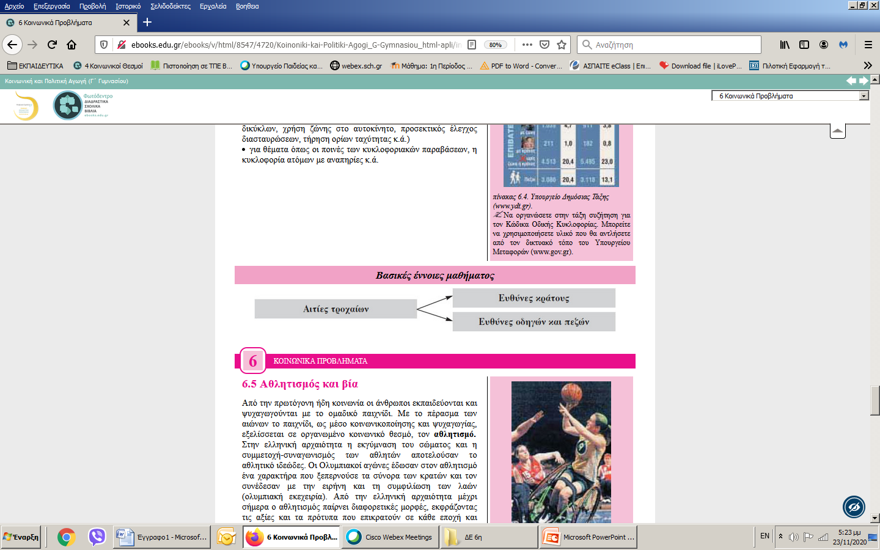

Slide 18

ΑΘΛΗΤΙΣΜΟΣ

Slide 19
ΑΘΛΗΤΙΣΜΟΣ
Ο οργανωμένος αθλητισμός έχει ως στόχους:
τη σωματική και πνευματική υγεία του πληθυσμού (νους υγιής εν σώματι υγιεί),
την κοινωνικοποίηση των νέων μέσα από την άμιλλα και τη συνεργασία της ομάδας,
την ψυχαγωγία των ατόμων,
τη γνωριμία και τη συμφιλίωση των λαών , μέσα από την οργάνωση διεθνών αγώνων.

Slide 20

ΒΑΛΤΕ ΕΝΑ ΤΙΤΛΟ

Slide 21
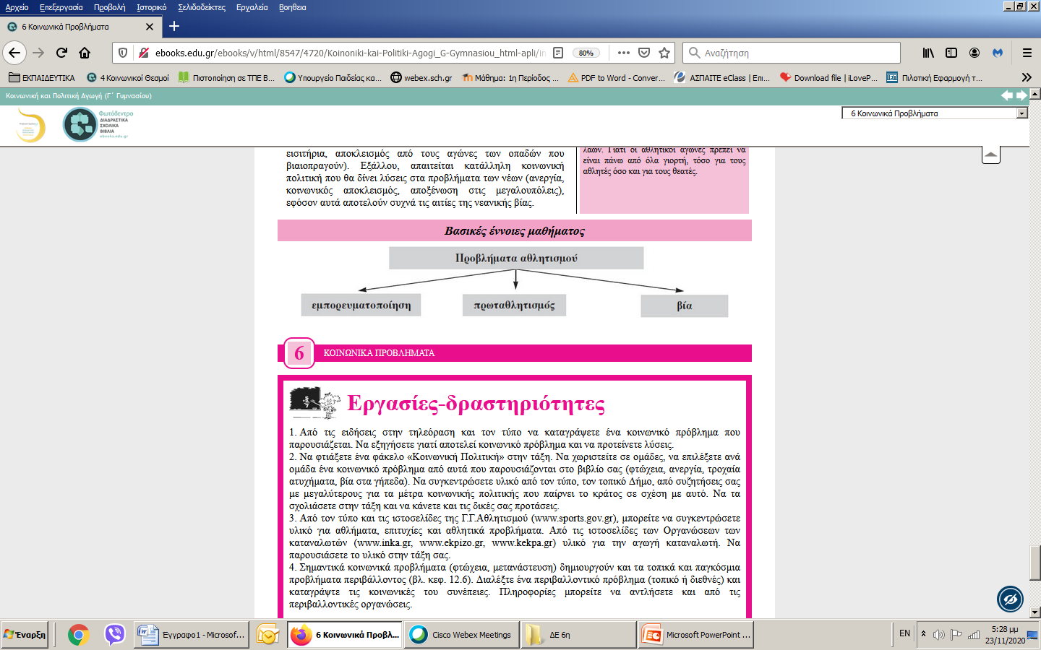
Προβλήματα αθλητισμού

Slide 22
ΑΝΤΙΜΕΤΩΠΙΣΗ ΦΑΙΝΟΜΕΝΟΥ ΤΗΣ ΒΙΑΣ
Αυστηρότερα κατασταλτικά μέτρα από την Πολιτεία,
Συνεργασία των φιλάθλων και των αθλητικών φορέων (π.χ. ομάδες προστασίας γηπέδων από φιλάθλους, αριθμημένα εισιτήρια, αποκλεισμός από τους αγώνες των οπαδών που βιαιοπραγούν).
Κατάλληλη κοινωνική πολιτική που θα δίνει λύσεις στα προβλήματα των νέων (ανεργία, κοινωνικός αποκλεισμός, αποξένωση στις μεγαλουπόλεις), εφόσον αυτά αποτελούν συχνά τις αιτίες της νεανικής βίας.

Slide 23
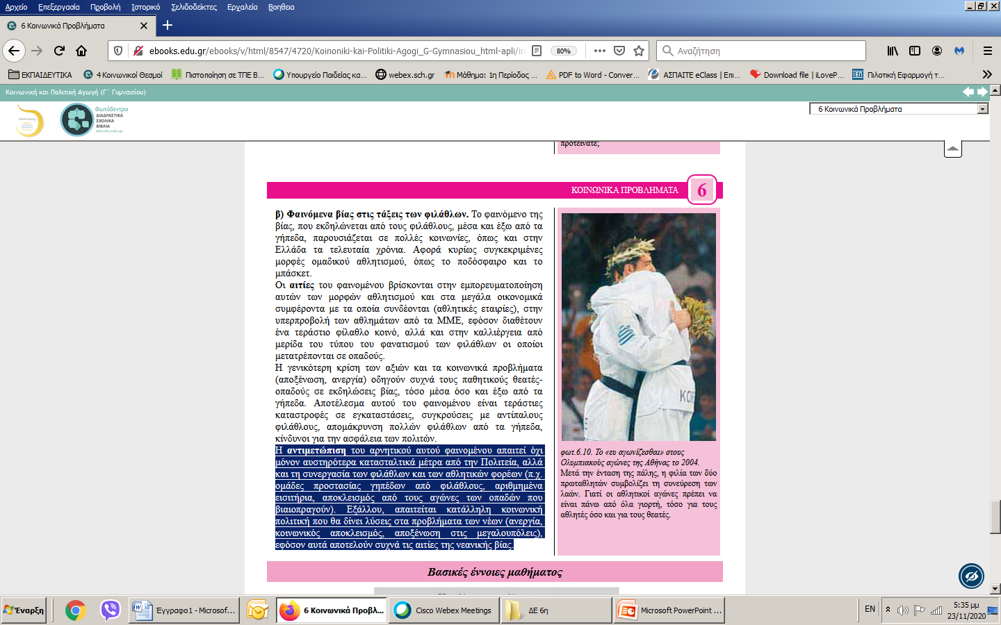
ΤΟ ΜΗΝΥΜΑ!!

Slide 24
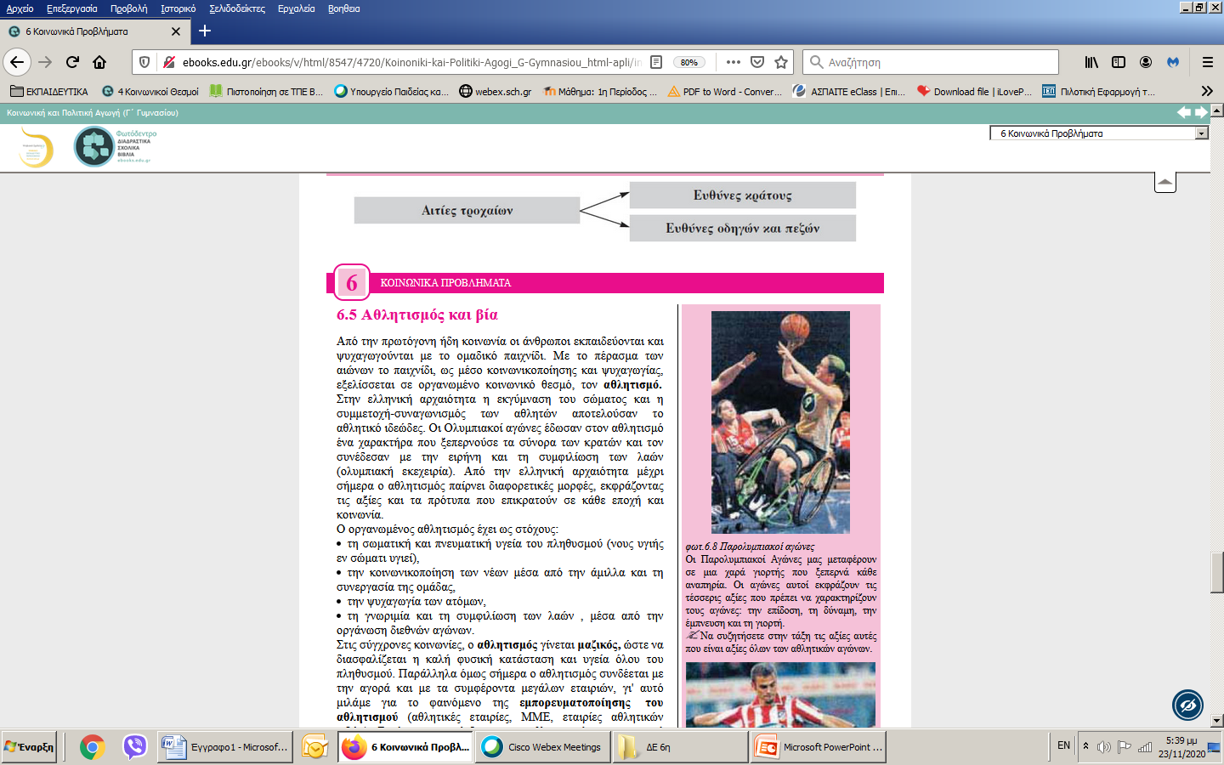
ΠΑΡΑΟΛΥΜΠΙΑΚΟΙ ΑΓΩΝΕΣ

Slide 25
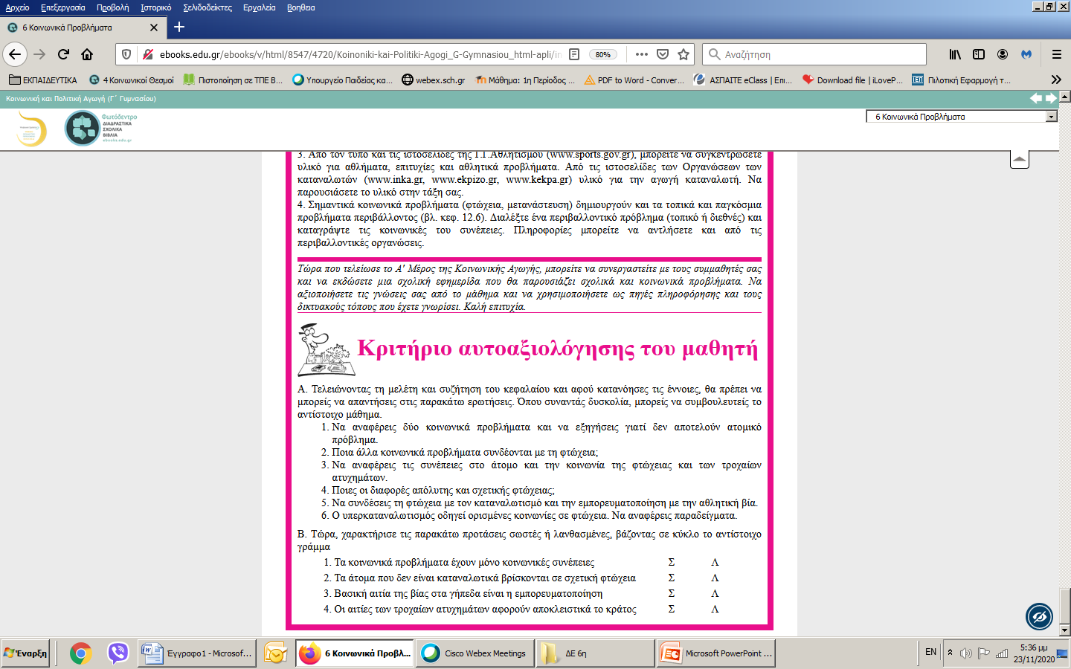

Slide 26
Ποιες οργανώσεις δραστηριοποιούνται για την επίλυση κοινωνικών προβλημάτων; (164-165)
Ποια άλλα κοινωνικά προβλήματα συνδέονται με τη φτώχεια; (174)
Να συνδέσεις τη φτώχεια με τον καταναλωτισμό (175)
Ποιες είναι οι ευθύνες των πολιτών ως οδηγών, πεζών και επιβατών; (181)
Ποιες είναι οι συνέπειες για το άτομο και την κοινωνία των τροχαίων ατυχημάτων; (183)
Να συνδέσεις την εμπορευματοποίηση με την αθλητική βία (187)

